Slide 1
«Изготовление по образцу табурета с помощью шипового соединения»
Работу выполнил:
Гостев Владимир Иванович
учитель трудового обучения
КГКСКОУ СКШИ 5 8 вида
г. Хабаровска

Slide 2
Загадки
На четырёх ногах стою.
Ходить я вовсе не могу,
Когда устанешь ты гулять,
Ты можешь сесть и отдыхать.

Slide 3
Тема урока
«Изготовление по образцу табурета с помощью шипового соединения».

Slide 4
Цели урока:
Научить изготавливать мебель по образцу; работать со столярными инструментами;
Развивать внимание, зрительное восприятие;
Воспитывать трудолюбие и аккуратное отношение к работе, навыки работы в коллективе

Slide 5
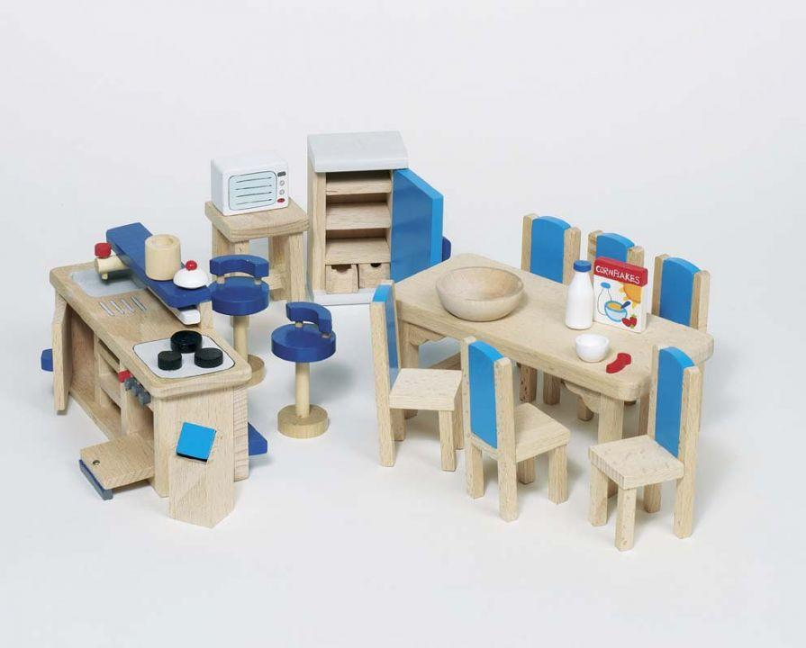

Slide 6
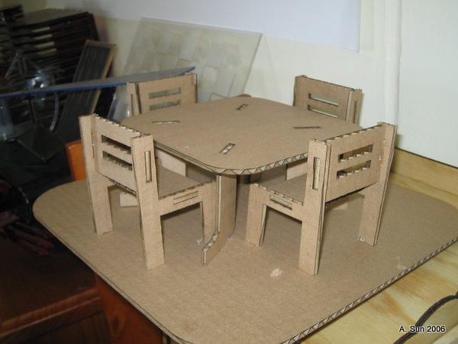

Slide 7
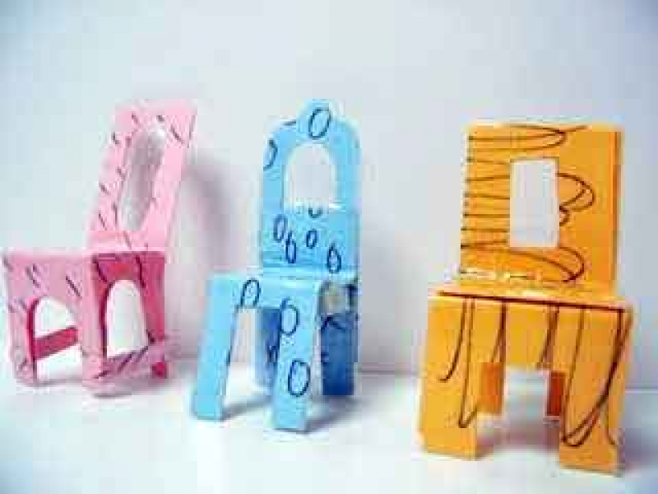

Slide 8
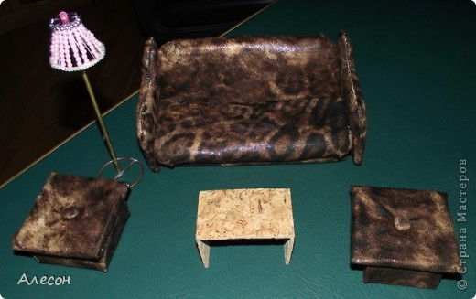

Slide 9
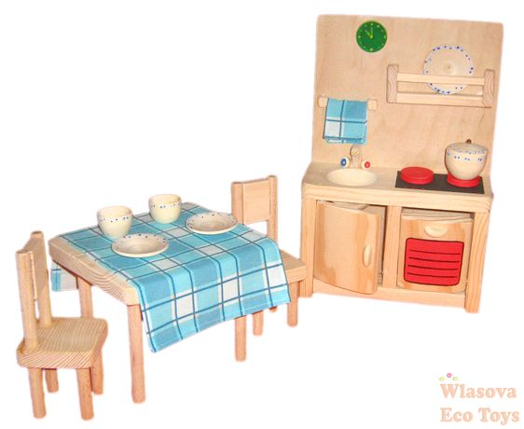

Slide 10
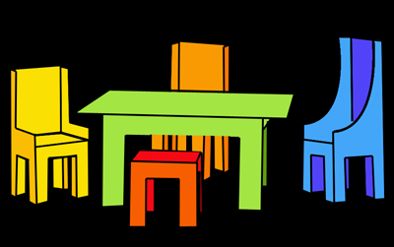

Slide 11
Техника безопасности
Работать молотком с хорошо насаженными и исправленными (без трещин) ручками;
Ударять по головке гвоздя так, чтобы направление удара приходилось точно вдоль стержня;
Не стоять за спиной ученика;
Держать молоток за конец рукоятки.;
При ударах смотреть на шляпку гвоздя.

Slide 12
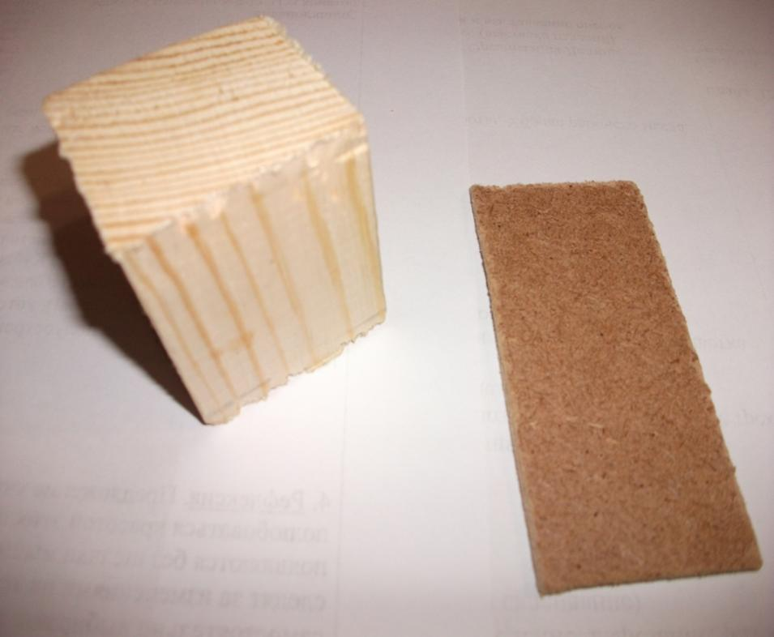

Slide 13
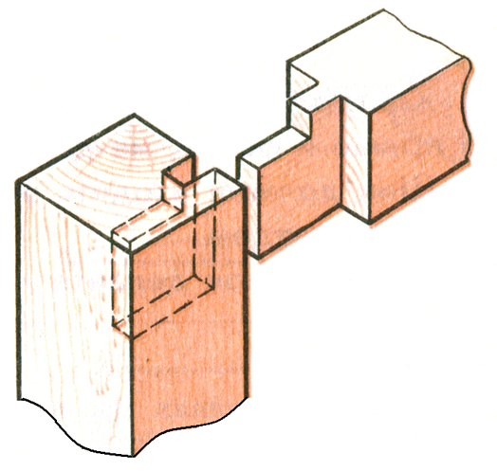
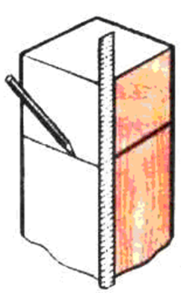
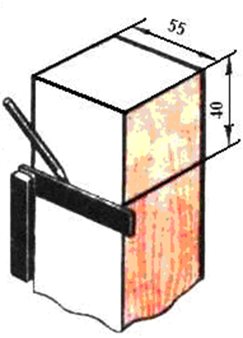
Изготовление шипа

Slide 14
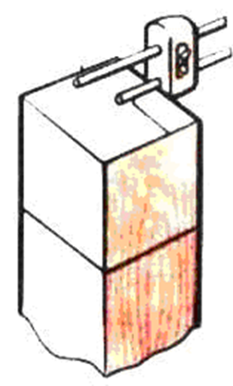
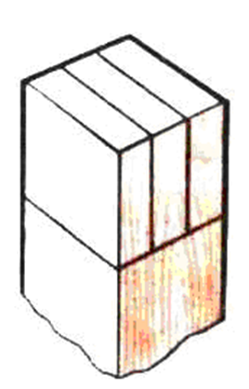
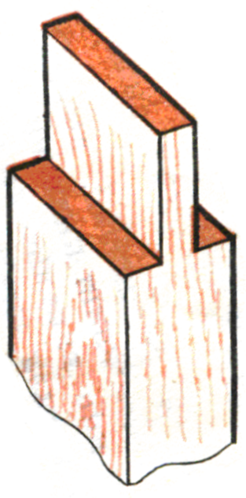

Slide 15
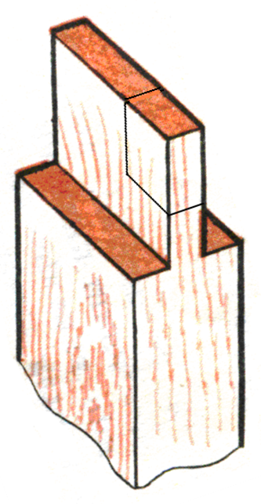
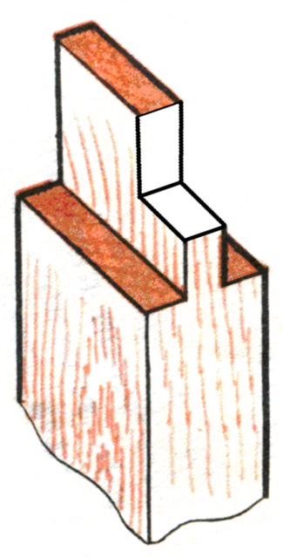

Slide 16
Спасибо за урок!

